Slide 1
ROS 2로 시작하는
로봇 프로그래밍
9장 패키지 설치와 노드 실행
10장 ROS 2 노드와 데이터 통신

Slide 2
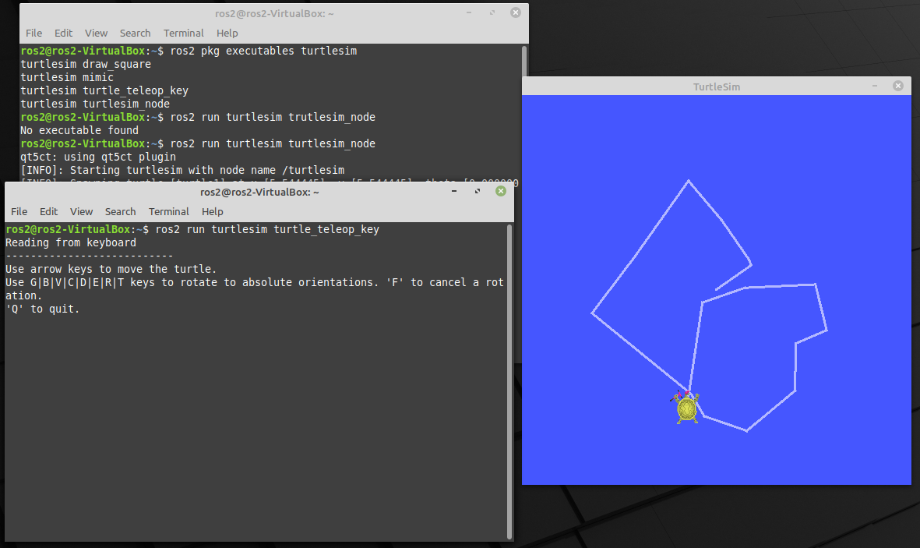
Turtlesim 이란?
→로봇이 없더라도 컴퓨터 화면상에서 쉽게 ROS의 기본 개념을 설명하고자
제작됨
→유저들에게 튜토리얼로 제공하기 위한 패키지
→패키지, 노드, 토픽, 서비스, 액션, 파라미터 대한 기본적인 학습할수 있음
→CLI 툴, rqt 툴 체험

Slide 3
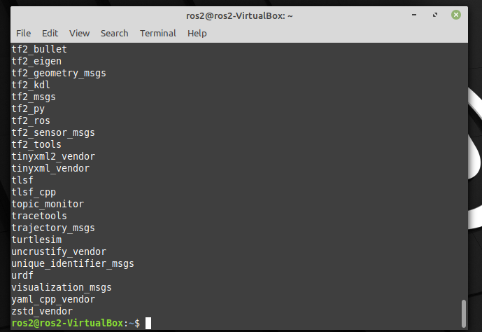
Turtlesim 패키지 설치
$ sudo apt update
$ sudo apt install ros-foxy-turtlesim
----------------설치후---------------
$ ros2 pkg list

Slide 4
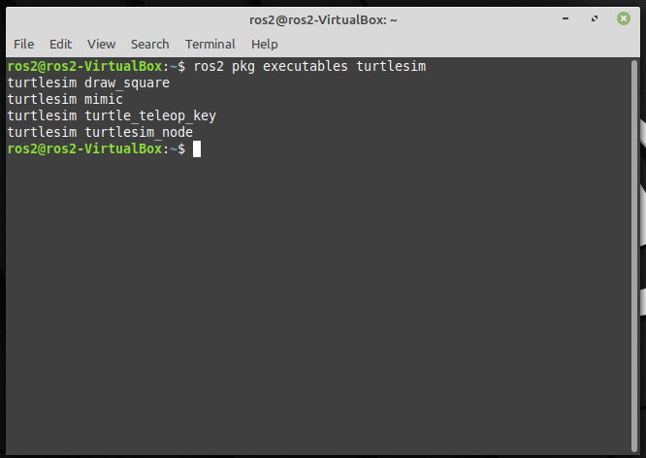
Turtlesim 패키지 설치 와 노드
$ ros2 pkg executables turtlesim
--------------------------------------------
draw_square : 사각형 모형으로 turtle을
움직이게 하는 노드
minic : 유저가 지정한 토픽으로 동일 움직임의
turtlesim_node를 복수 개 실행시킬 수 있는 노드
turtle_teleop_key : turtlesim_node를 움직이게
하는 속도 값을 퍼블리시 하는 노드
turtlesim_node : turtle_teleop_key로 부터 속도
값을 토픽으로 받아 움직이게 하는 간단한 2D
시뮬레이터 노드
여기서 노드란 Windows 바탕화면에 있는
아이콘 실행

Slide 5
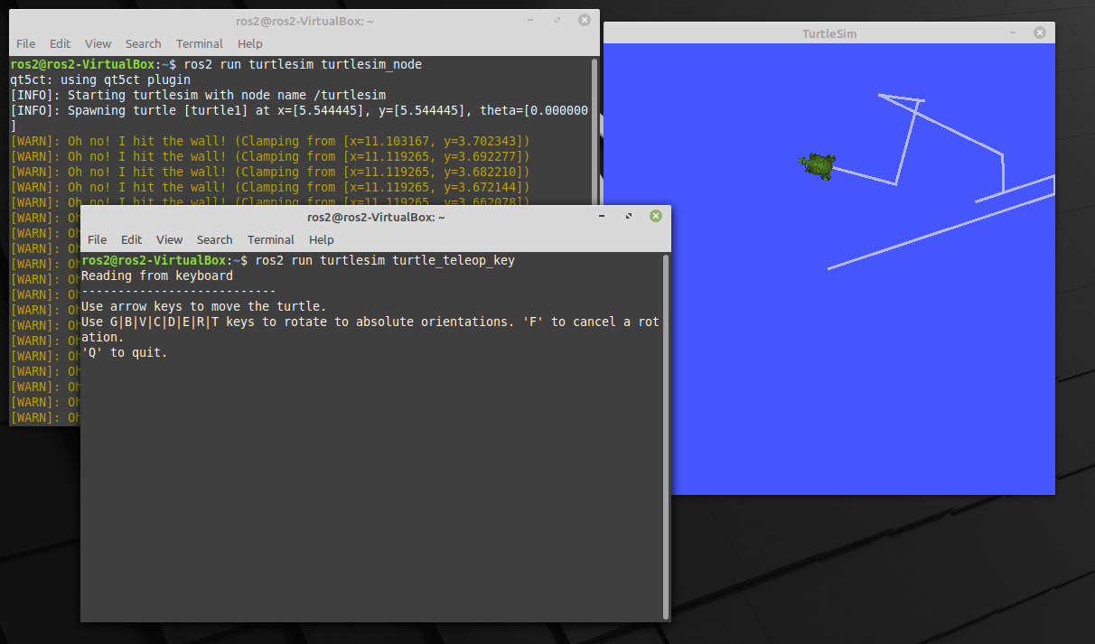
Turtlesim 패키지의 노드 실행
$ ros2 run turtlesim turtlesim_node
$ ros2 run turtlesim turtle_teleop_key
초기위치
x = 5.54445
y = 5.54445
theta=0.000000
방향키
(↑↓→←)
회전(45도)
G, B, V, C, D, E, R, T
회전중지
F

Slide 6
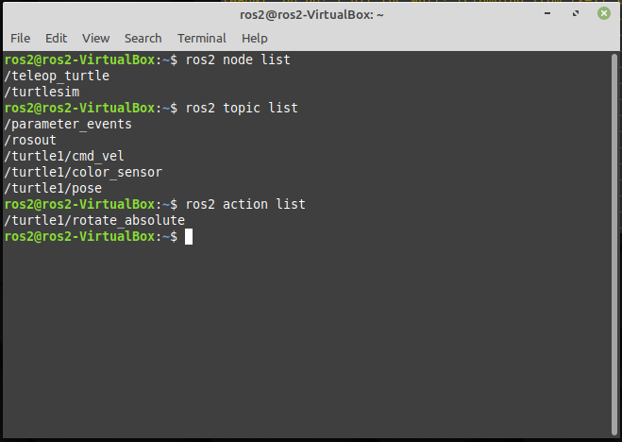
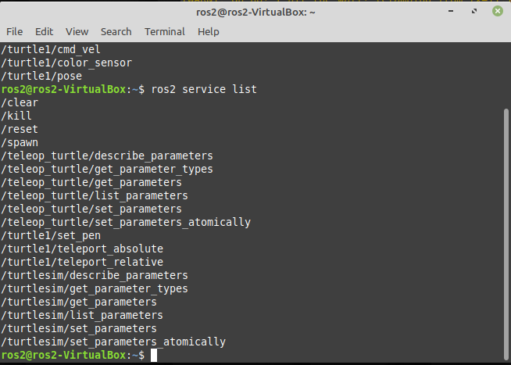
Turtlesim 노드, 토픽, 서비스, 액션의 조회
$ ros2 node list $ ros2 topic list $ ros2 action list $ ros2 service list

Slide 7
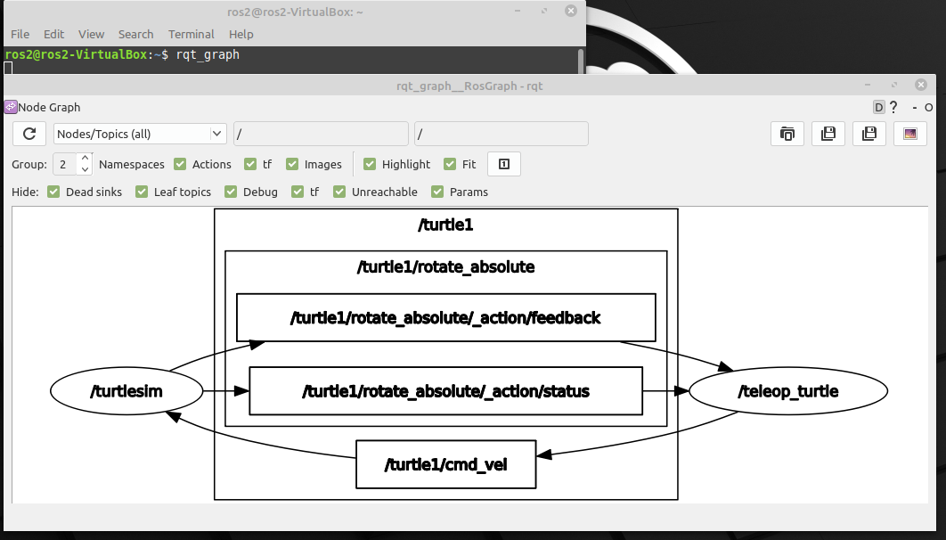
Turtlesim rqt_graph로 보는 노드와 토픽의 그래프 뷰(flow_chart - 순서도)
$ rqt_graph
동그라미
노드
네모
토픽 or
액션
화살표
메세지 방향
서비스
순간적사용

Slide 8
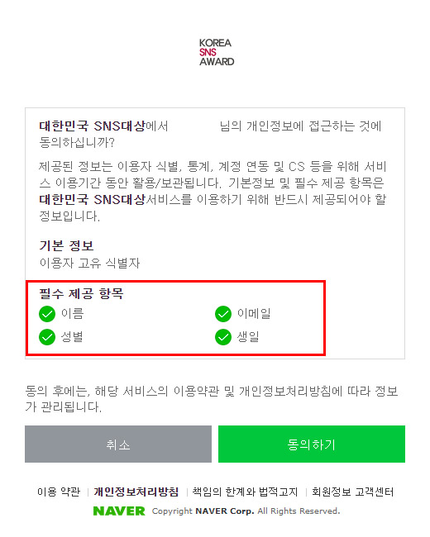
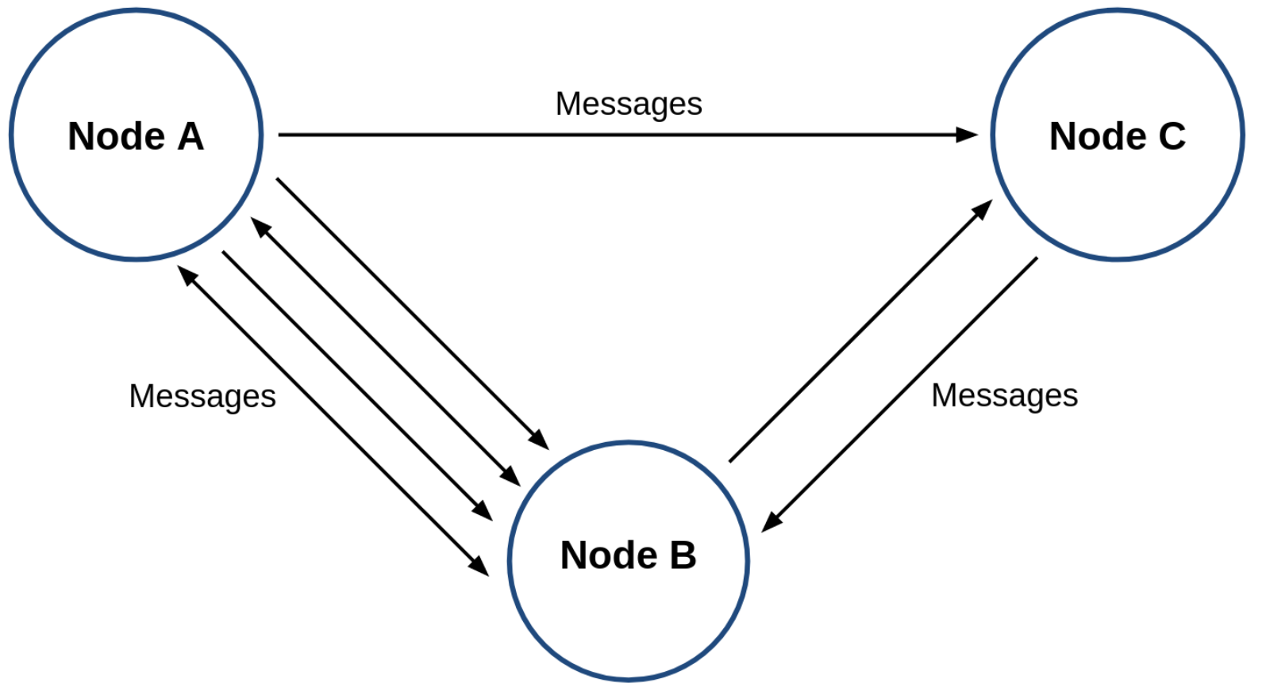
ROS2 노드와 메시지 통신, 노드 실행
$ ros2 run
$ ros2 run turtlesim turtlesim_node
$ ros2 run turtlesim turtle_teleop_key
$ rqt_graph (노드와 노드간 통신 그래프)
Naver
Face
book

Slide 9
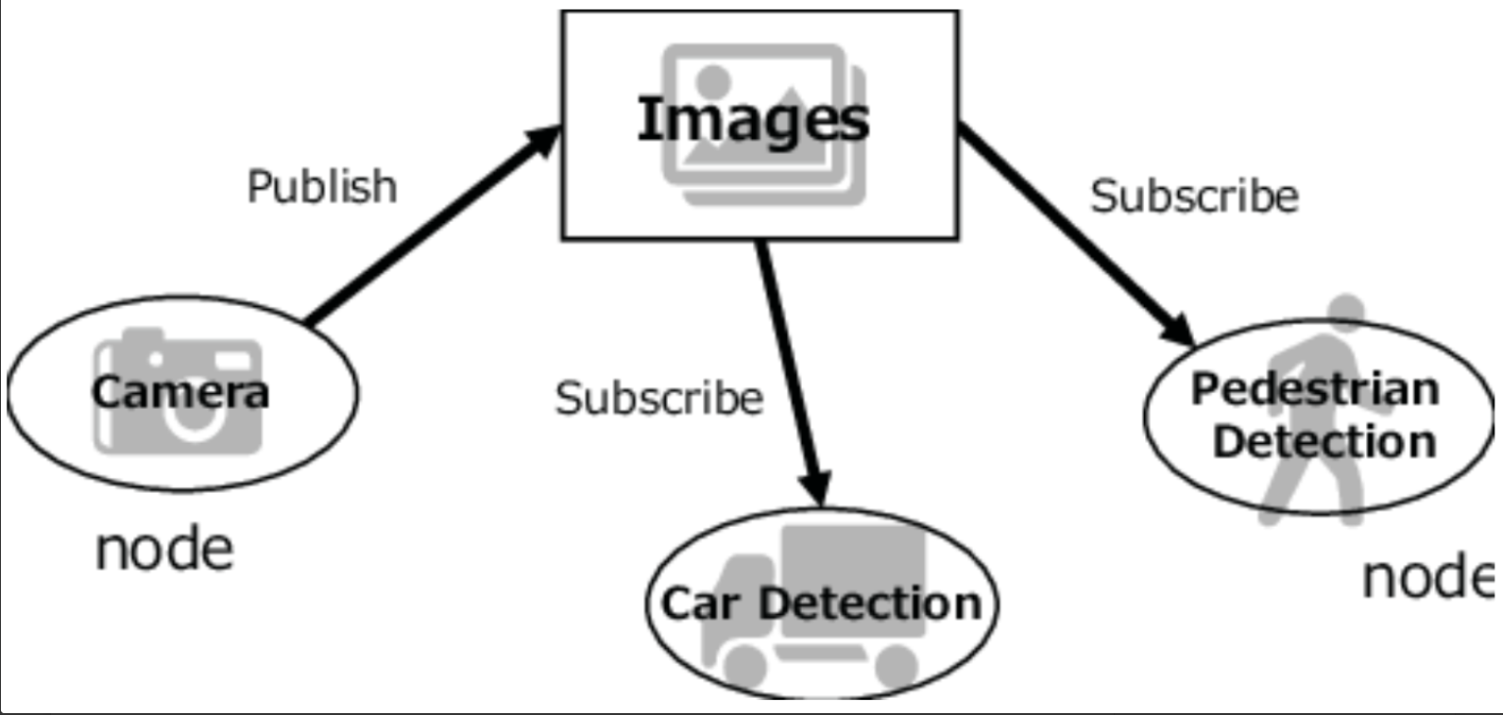
ROS2 노드와 메시지 통신, 노드 실행
$ ros2 run
$ ros2 run turtlesim turtlesim_node
$ ros2 run turtlesim turtle_teleop_key
$ rqt_graph
카메라를 다루는 노드
자동차를 인식 하는 노드
보행자를 인식 하는 노드
.
.
.

Slide 10
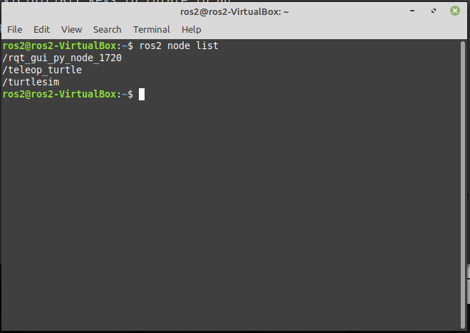
ROS2 노드 목록
$ ros2 node list
/rqt_gui_py_node_1720 → $rqt_graph
/teleop_turtle → $ ros2 run turtlesim turtle_teleop_key
/turtlesim → $ros2 tun turtlesim turtlesim_node

Slide 11
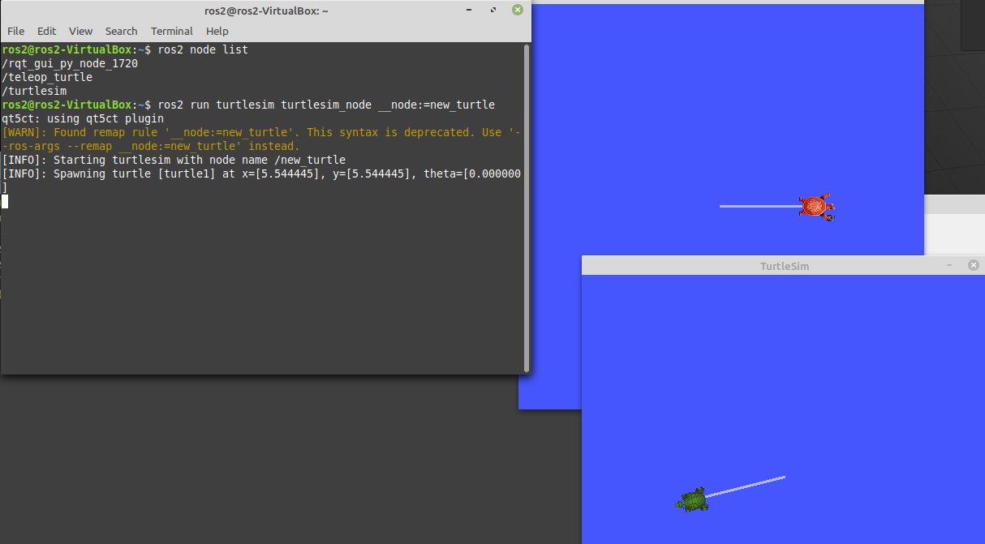
ROS2 노드 목록
$ ros2 run turtlesim turtlesim_node __node:=new_turtle

Slide 12
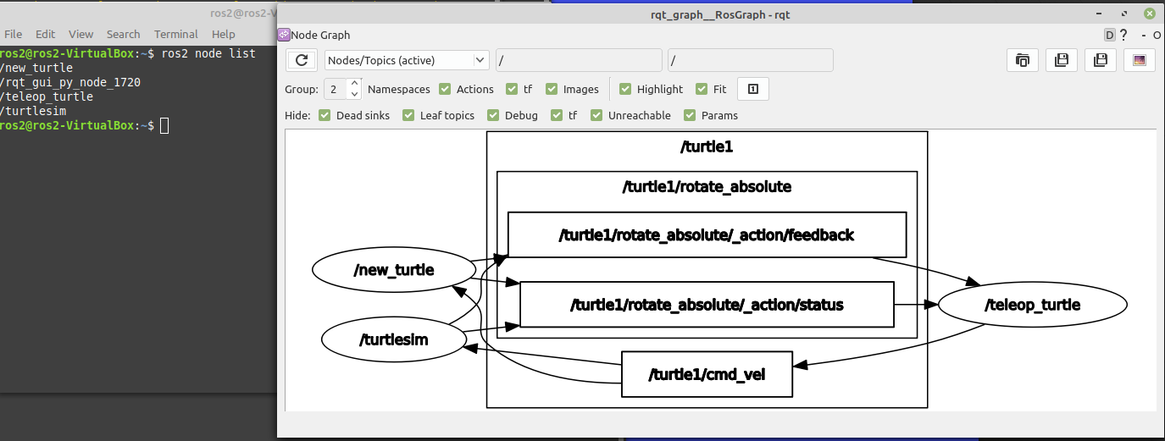
ROS2 노드 목록
$ ros2 node list
$ rqt_graph

Slide 13
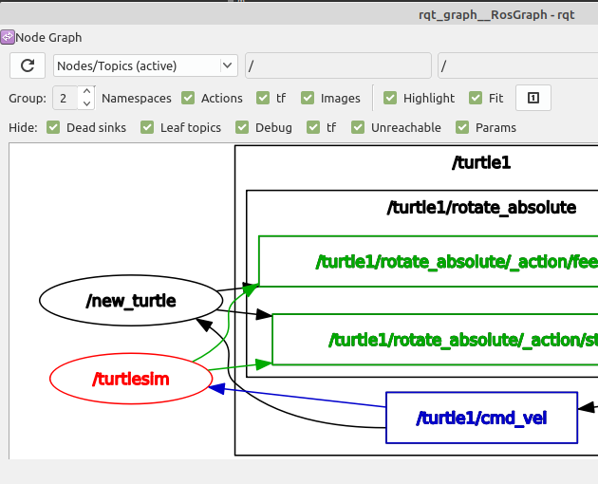
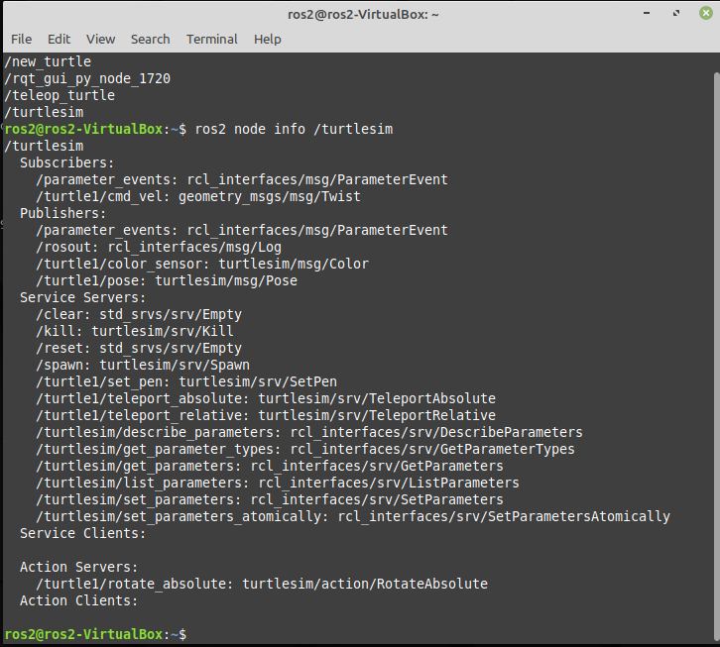
ROS2 노드 정보
$ ros2 node info /turtlesim
Node : 함수
Subscribers : 입력(함수 인자)
Publishers : 출력(함수 Return 값)
Service : API
Action : 함수 기능
Topic : sName = GetName(); // 대입연산자

Slide 14
ROS2 노드, 토픽, 서비스, 액션

Slide 15
감사합니다.

